Slide 1
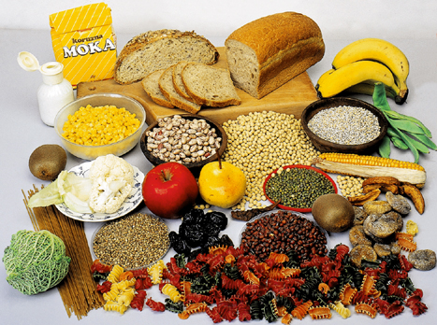
ORGANSKE KISIKOVE SPOJINE 2
KEMIJA DANES
slikovno gradivo

Slide 2
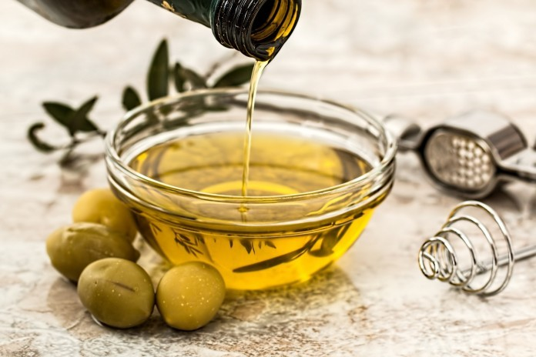
MAŠČOBE

Slide 3
Maščobe so pomemben vir energije in so pomembni gradniki celic v našem telesu.
Za življenje in rast potrebujemo različne organske snovi (maščobe, beljakovine in ogljikove hidrate).
Nujno potrebni pa so še vitamini in minerali ter vlaknine. Največ energije dajejo maščobe.
Pri metabolizmu maščob nastaneta ogljikov dioksid in voda, sprošča se energija.
Maščobe, ki se ne porabijo, se shranijo v tkivu kot maščobne celice.

Slide 4
1. Maščobe so estri glicerola in višjih maščobnih kislin.
višja maščobna kislina glicerol maščoba voda

Slide 6
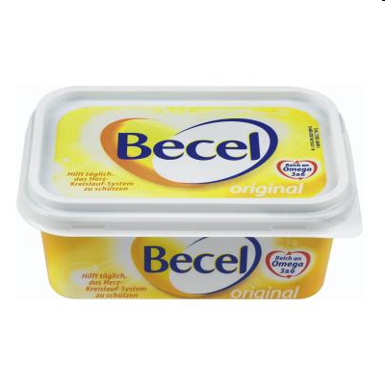
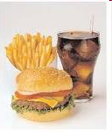
2. Maščobe so lahko NASIČENE (samo enojne vezi) in NENASIČENE (tudi dvojna vez).
Nasičene m.: sir, smetana, klobase, hitra hrana…..
So zelo škodljive, zvišujejo holesterol v krvi.
Nenasičene m.: olivno, sončnično, repično olje, oreščki, ribe…
So zdravju koristne.
Poglejte poskus in ovrednotite trdite. Sončnično olje je bolje nenasičeno kot maslo: https://eucbeniki.sio.si/kemija9/1103/index2.html

Slide 7
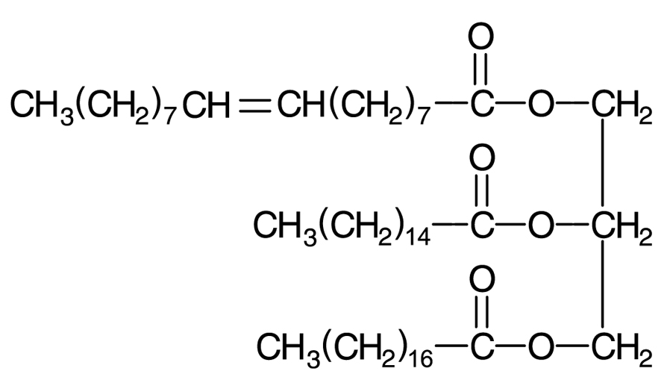
3. Maščobam pravimo tudi TRIGLICERIDI. V eni molekuli maščobe so lahko vezane tri enake ali tri različne maščobne kisline.
NEPOLARNI DEL
oleinska kislina
palmitinska kislina
stearinska kislina
POLARNI DEL
ESTRSKA VEZ

Slide 8
RAZDELITEV MAŠČOB glede na agregatno stanje
TRDNE imajo nasičene m.k. (svinjska mast)
MEHKE imajo nenasičene m.k. (olja)
Glede na izvor:
živalske (loj, ribje olje, svinjska mast)
rastlinske (bučno,sončnično, olivno, repično)

Slide 9
Olje in kis se ne mešata. Olje plava na kisu.
Gorečih maščob ne smemo gasiti z vodo. Zakaj?

Slide 10
V solatnem prelivu vidimo plast olja in plast vode. Majoneza tudi vsebuje olje in vodo. Ali vidiš plasti?
Vloga emulgatorja pri mešanju olja in vode.

Slide 11
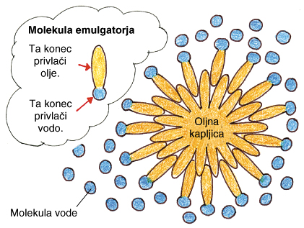
5. EMULZIJA MAŠČOB
Maščobe se v vodi ne topijo. Če olje in vodo močno stresamo,
se kapljice olja porazdelijo v vodi. To imenujemo EMULZIJA.
Po določenem času se plasti zopet ločita. Emulzijo ohranimo,
če ji dodamo snov, ki jo stabilizira - EMULGATOR.
Primer emulgatorja: jajce, mleko …
Skica:

Slide 12
V učbeniku si preberi, zakaj olja in maščobe ob neprimernem shranjevanju postanejo žarka (imajo neprijeten vonj in okus). Vse maščobne kisline, ki nastanejo pri razcepu esterskih vezi v molekulah maščob, imajo neprijeten vonj. Tudi maščobe v žlezah lojnicah na naši koži razpadajo. Ker tudi pri tem razkroju nastajajo snovi z neprijetnim vonjem, se moramo redno umivati, drugače smrdimo.
V e-učbeniku https://eucbeniki.sio.si/kemija9/1271/index.html preberi, zakaj lahko psi pod ruševinami in plazovi najdejo ponesrečence.
Na strani 80 si preberi, kako dobimo margarino in kako se margarina razlikuje od masla. Na strani 81 si preberi kakšna je vloga voskov, kje jih najdemo in kako se njihova zgradba razlikuje od zgradbe maščob.
Domača naloga
Reši naloge v DZ na str.: 90 – 95.

Slide 13
6. ŽARKOST MAŠČOB
Maščobe se kvarijo pri staranju in segrevanju. Dobijo slab vonj in okus. Rečemo, da postanejo ŽARKE.
Maščobe vedno hranimo na hladnem in v temi!
Pri močnem segrevanju maščobe razpadejo. Eden izmed produktov je nenasičeni aldehid AKROLEIN, ki je rakotvoren in povzroča obolenje prebavil.
Zato nikoli ne uporabljaj prevretega in že uporabljenega olja!

